Slide 1



Version 2.0, 2026

Slide 2



Individuelle Lernwege – Wie geht das?

Slide 4




Suchfunktionen
Bilder
Layoutideen
Notes:
Zabulo verfügt über ca. 1700 hochwertige Bilder zu den häufigsten Begriffen der Kindersprache (ermittelt über die Analyse diverser Kindersprachkorpora).
Linguistisch fundierte Suchfunktionen unterstützen Sie dabei, schnell geeignete Begriffe zu finden.
In den vier Werkstätten der Material-Werkstatt, der Spiel-Werkstatt, der Screening-Werkstatt und der Computerspiel-Werkstatt können Sie die gefundenen Begriffe mittels diverser Layout- und Spiel-Vorlagen binnen Sekunden zu individuellen Lernmaterialien kombinieren und so Ihre Ideen verwirklichen.

Slide 5
Individuelle Materialien erstellen für …
Phonologische Bewusstheit im weiteren und engeren Sinn
Schriftspracherwerb, passend zu allen (!) Fibellehrgängen
Leseförderung: Lesetechnik und Leseverstehen (Wortebene)
Schreibförderung: Wort-, Satz- bis Impulse zur Textebene
Rechtschreibstrategien und (individueller) Grundwortschatz
Aussprachetraining: Fokus auf bestimmte Laute und/oder phonologische Prozesse
Wortschatzförderung: Training von Wortfeldern oder individueller Grundwortschätze
Grammatikförderung: Artikeltraining, Kasus, Verben, Nomen
Sprachverstehen: Monitoring des Sprachverstehens, Sprachverstehen auf Wortebene sowie im kommunikativen Handeln beim Einsatz der Materialien

Slide 6
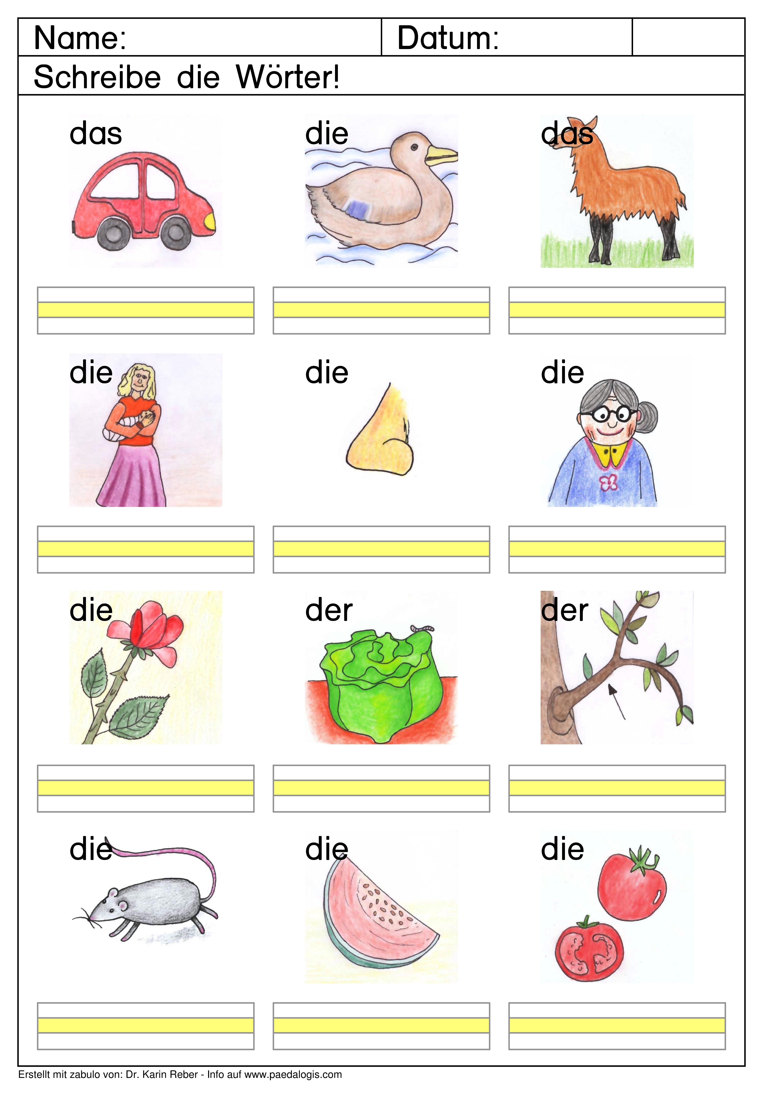

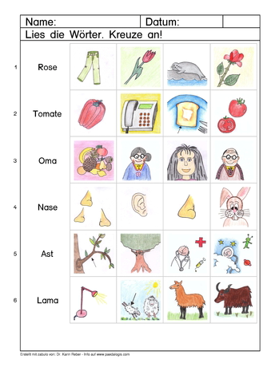
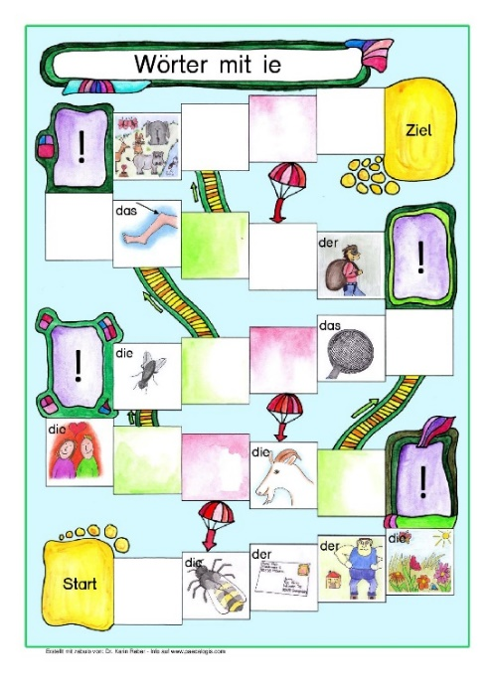
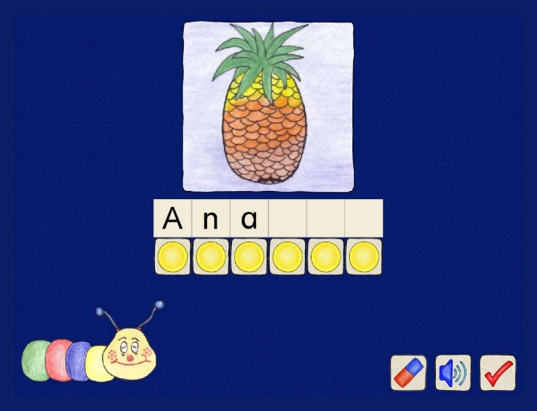
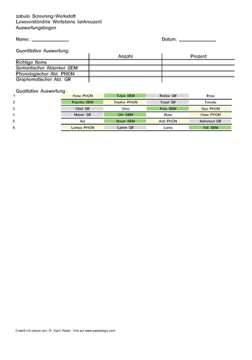
Arbeitsblätter, Spiele, Tests und digitale Spiele
Testbogen
Leseverstehen
Arbeitsblatt Wörter schreiben
Lautdetektiv
Spiel Wörtertreppe
Auswertungsbogen
Leseverstehen

Slide 7


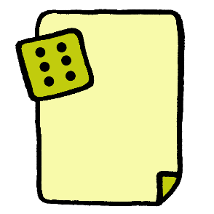


Material-Werkstatt
Spiel-Werkstatt
Computerspiel-Werkstatt
Screening-Werkstatt
Notes:
4 Werkstätten
Material-Werkstatt: Erstellen Sie Lehr- und Lernmaterialien aus Papier und drucken Sie diese aus.
Spiel-Werkstatt: Erstellen Sie Würfel-, Karten- und Geschicklichkeitsspiele aus Papier und drucken Sie diese aus.
Screening-Werkstatt: Erstellen Sie informelle Screenings und Tests, ebenfalls auf Papier zum Ausdrucken.
Computerspiel-Werkstatt: Erstellen Sie eigene Computerspiele (kleine Lernprogramme oder Apps), mit denen Ihre Schüler oder Klienten direkt am Computer üben können.

Slide 8




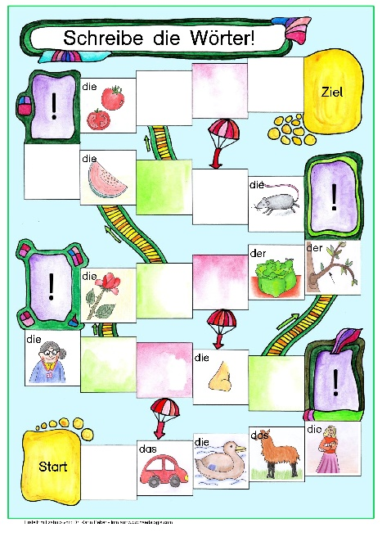
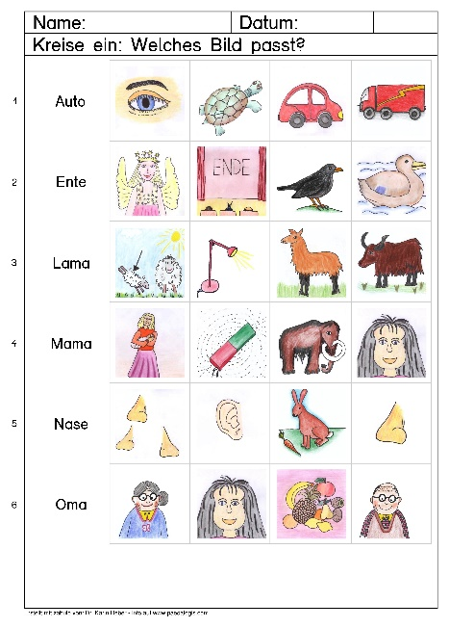
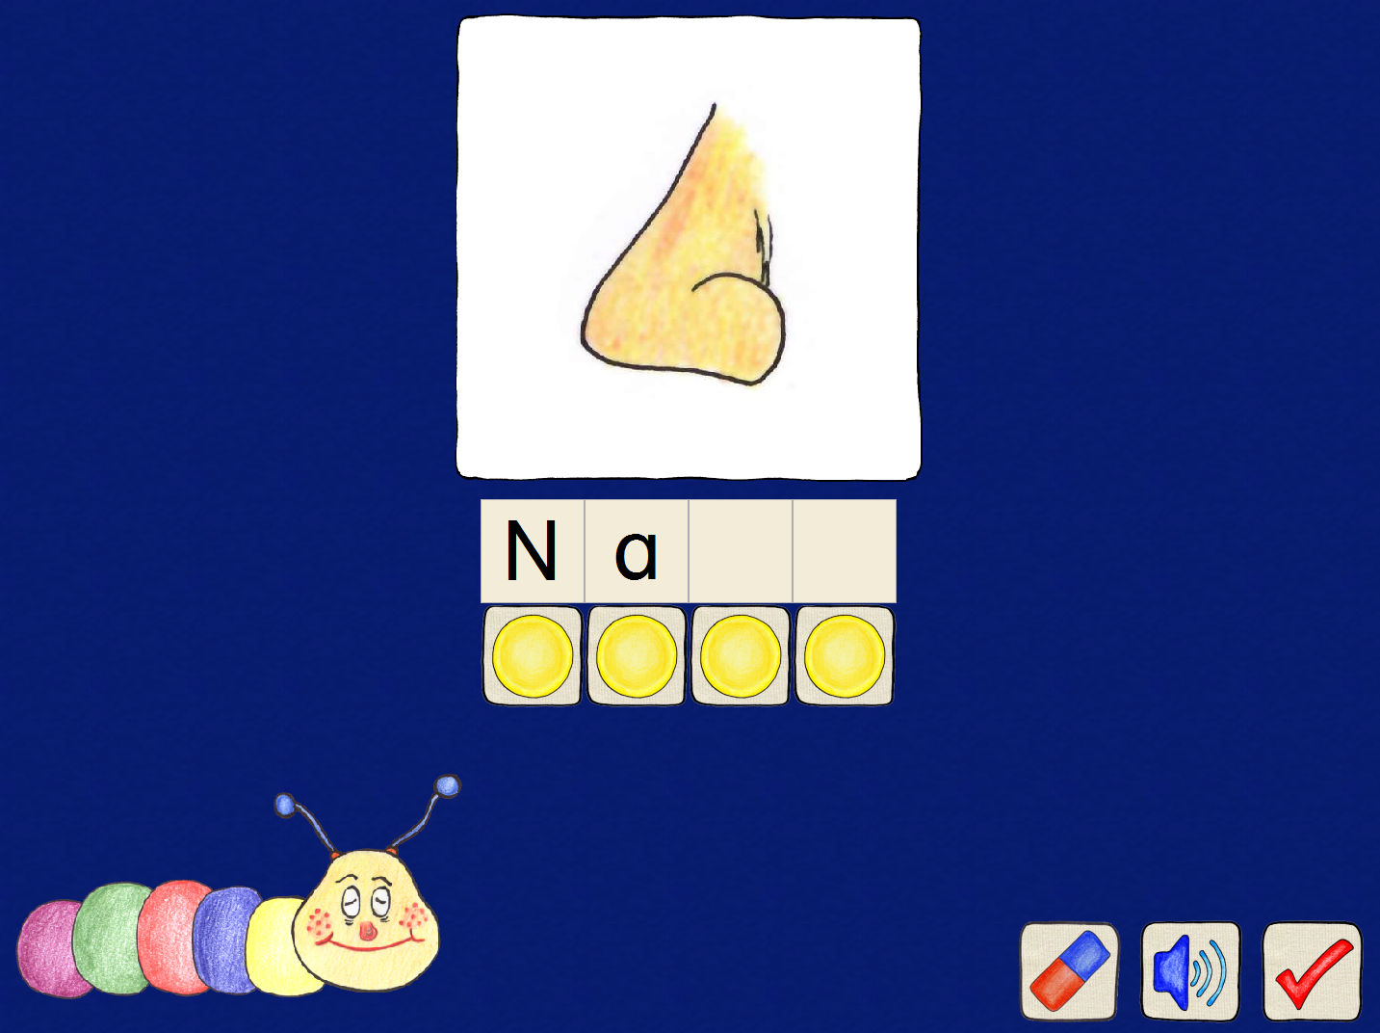
Eine Wörterliste als Arbeitsblatt, Spiel, Screening oder Computerspiel – binnen Sekunden!
Klick!
Klick!
Klick!
Notes:
Und das Beste: Alle vier Werkstätten arbeiten zusammen! Wenn Sie in einer der Werkstätten Items bzw. Begriffe ausgewählt haben, werden diese beim Wechseln der Werkstätte übernommen und Sie können mit Ihrem Itemset weitergestalten. In Sekundenschnelle wird auf diese Weise z.B. das mit der zabulo Material-Werkstatt erstellte Arbeitsblatt in der Screening-Werkstatt zum Test oder in der Computerspiel-Werkstatt zum Computerspiel, mit dem Ihre Schüler oder Klienten dann direkt am Computer lernen können.

Slide 9
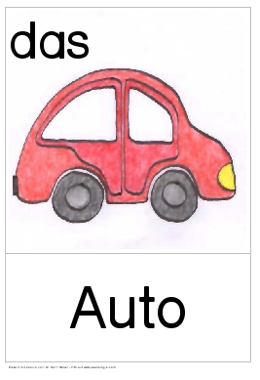
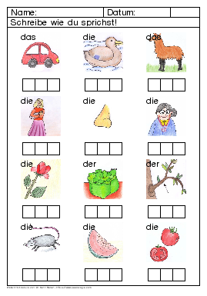
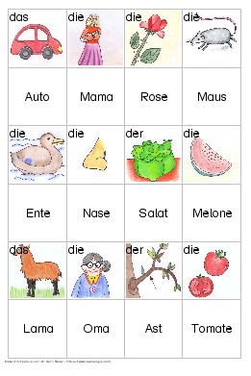
Beispiel Material-Werkstatt: Eine Wörterliste als Karten, Abs, Spiel, … binnen Sekunden!
Klick!
Klick!
Klick!
Fertig ist die Unterrichtsvorbereitung! Von Einführung bis Lerntheke!
Notes:
Aber auch innerhalb der Werkstatt: In Sekundenschnelle wird aus den Bild-Wortkarten ein Arbeitsblatt oder ein Lernspiel!

Slide 10
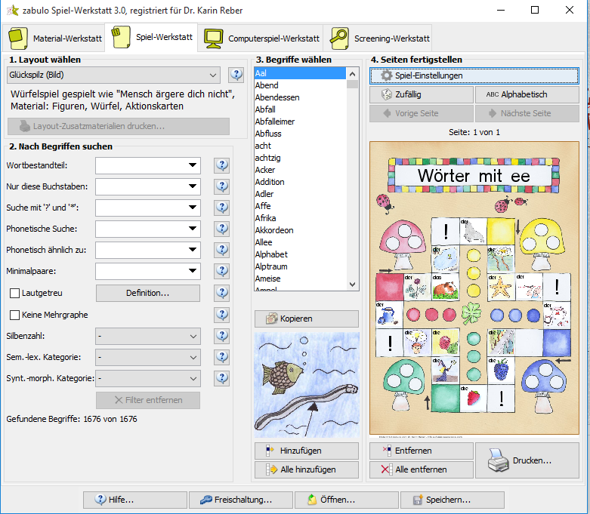

Slide 11
4 Schritte: In 30 Sekunden zum fertigen Material!
Layout wählen
Begriffe suchen
Begriffe wählen
Seiten fertigstellen
1
3
4
2

Slide 12

Material-Werkstatt

Slide 13
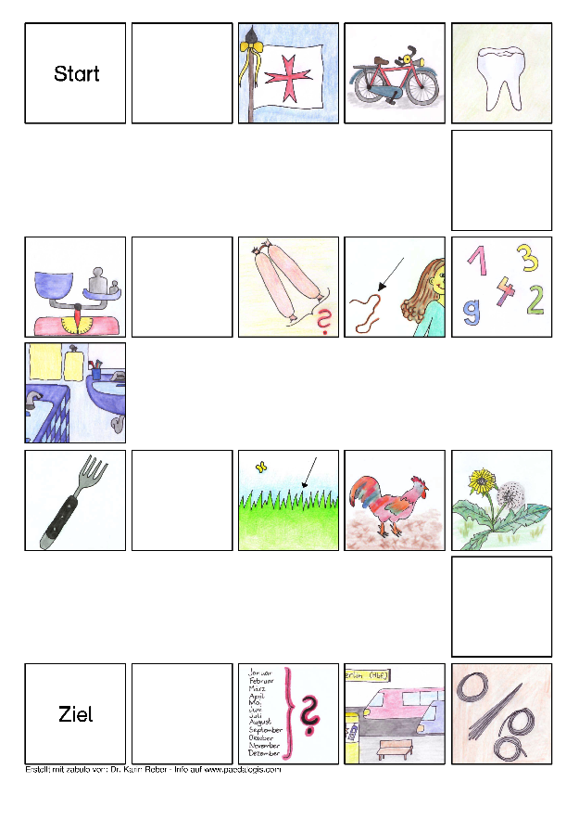
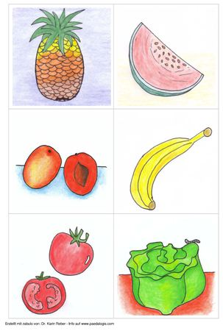
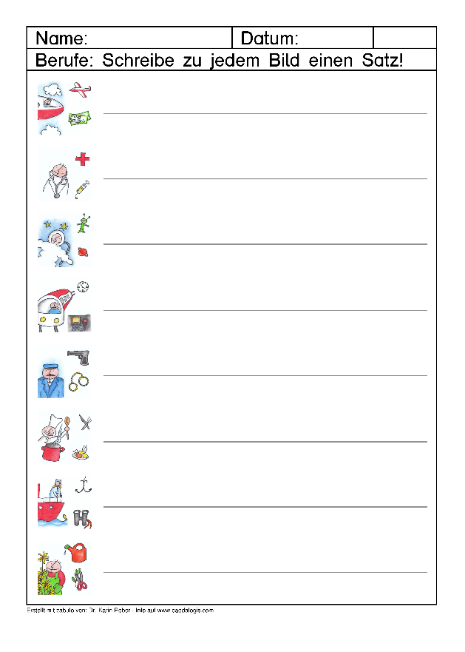
Material-Werkstatt
Würfelspiel Wörter mit a, ah, aa
Bildkarten
Obst & Gemüse
Arbeitsblatt
Berufe

Slide 14
Suchfunktionen, Beispiele:
Suche nach Wortbestandteilen, z.B. Wörter mit „ah“
Suche nach Wörtern, die nur ein bestimmtes Buchstabenrepertoire enthalten (z.B. nur Wörter mit „maeiourstln“, passend zum Fibellehrgang
Suche mit Platzhaltern (* und ?), z.B. Wörter mit „er“ am Ende: „*er“
Suche in der phonetischen Umschrift eines Wortes, z.B. „ai“ findet „Mai“ oder „Seife“ (IPA-Schreibweisen vgl. Hilfe)
Suche nach Minimalpaaren, z.B. „kt“ findet „Keller – Teller“, „Kopf – Topf“
Suche nach lautgetreuen Wörtern
Suche nach Wörtern ohne Mehrgraphe (kein <ch>, <sch>, …)
Suche nach der Silbenzahl
Suche nach einer syntaktisch-morphologischen Kategorie (z.B. „Nomen“)
Suche nach einer semantisch-lexikalischen Kategorie (z.B. „Obst und Gemüse“

Slide 15
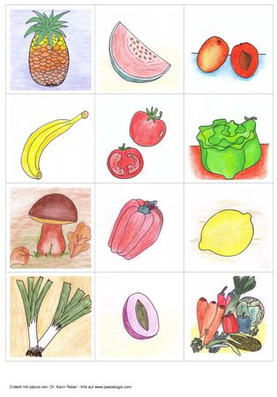
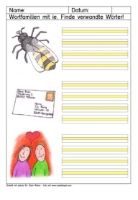
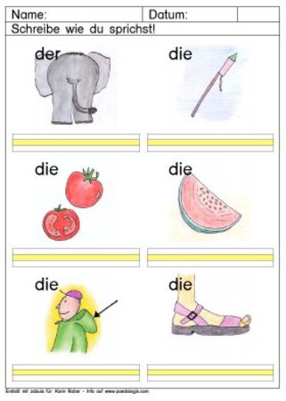
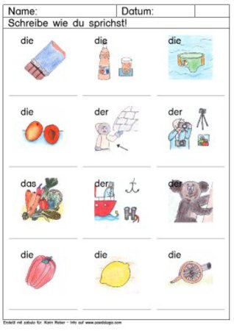
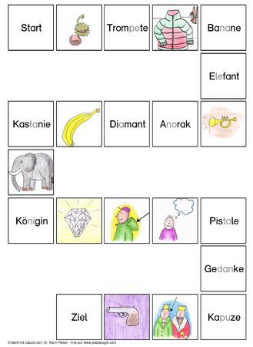
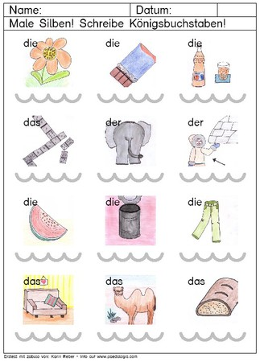
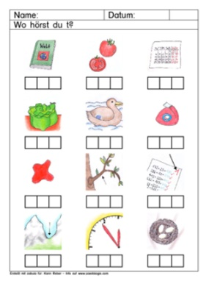
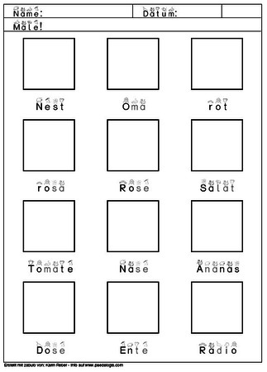
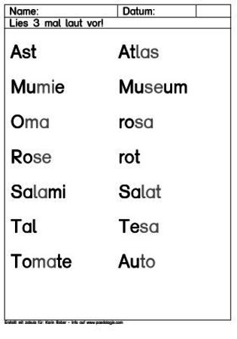
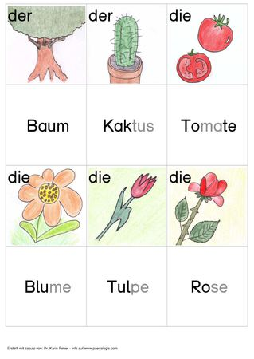
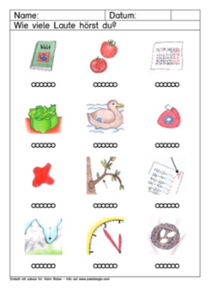
Layouts
Bild- und Wortkarten in verschiedenen Größen
Karteikarten in verschiedenen Formaten
Arbeitsblätter in verschiedenen Formaten
Wort-Bild-Paare in verschiedenen Größen
Einfache Spiele: Domino, Bingo, Mau-Mau

Slide 16
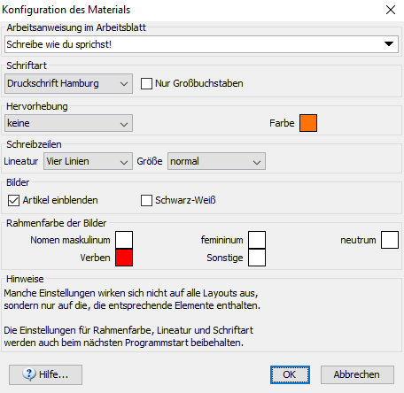
Seiten fertigstellen
Arbeitsanweisung
Schriftart
Nur Großbuchstaben
Hervorhebungen
Schreibzeilen
Rahmen der Bilder
Reihenfolge der Bilder im Material

Slide 17

Spiel-Werkstatt

Slide 18
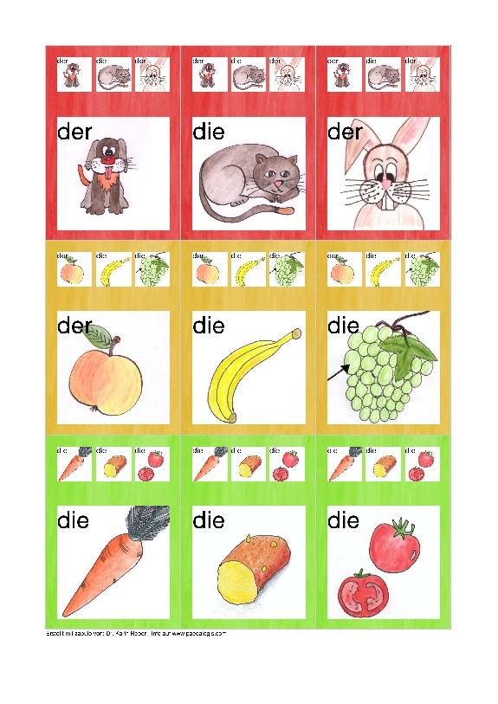
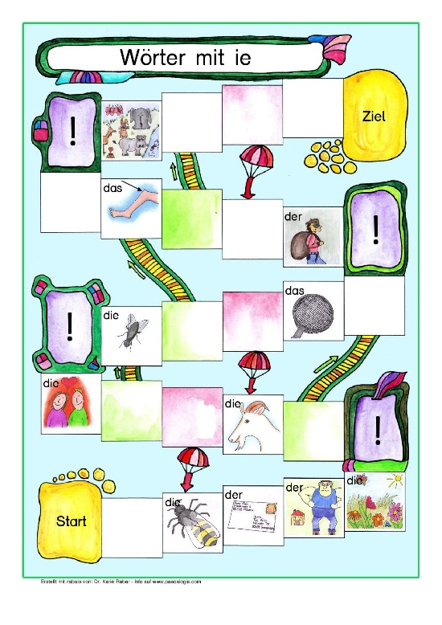
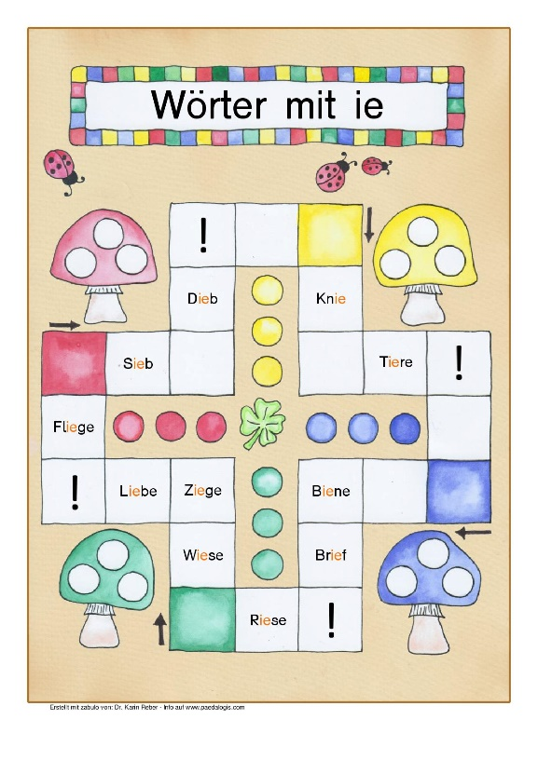
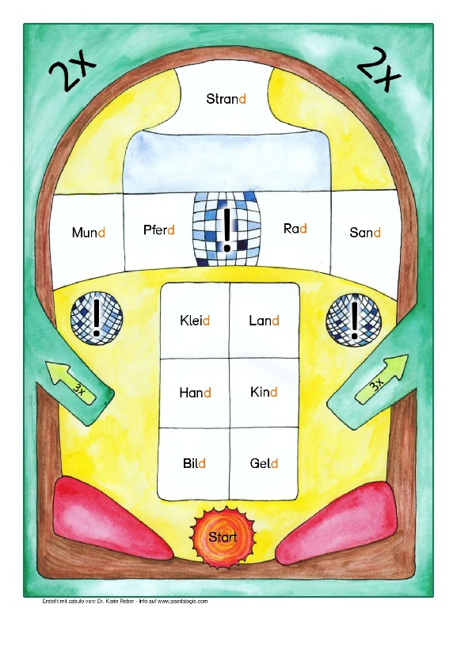
Spiel-Werkstatt
Kartenspiele
Terzett Wortschatzfelder
Würfelspiele
Rechtschreiben ie mit Bildern oder Wörtern
Geschicklichkeitsspiele Flipper Auslautverhärtung -d

Slide 19
Grundgedanke: Spiel als Lernform (Kirch/Reber 2014)
"Wörter schreiben müssen" → "dürfen"
Erfolg: Rechtschreibleistung, Geschick, Glück, …
Sinnerfahrung
viele Gewinner
Integration von Rechtschreibstrategien
Verwendung bekannter Spiele
Kooperatives Lernen
Passung über Aktionsfelder

Slide 20
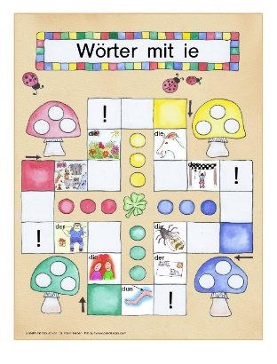
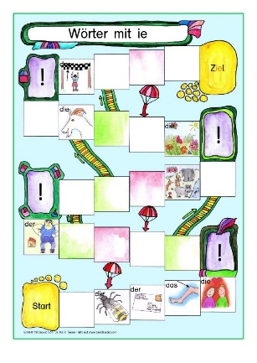
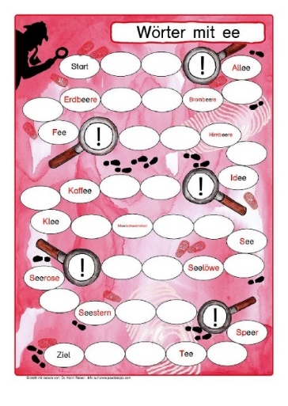
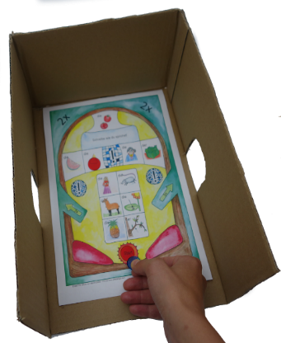
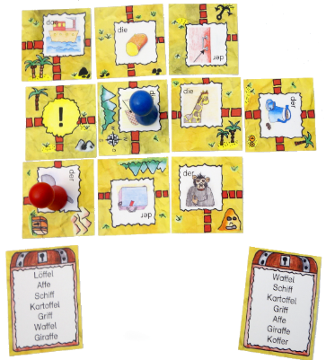
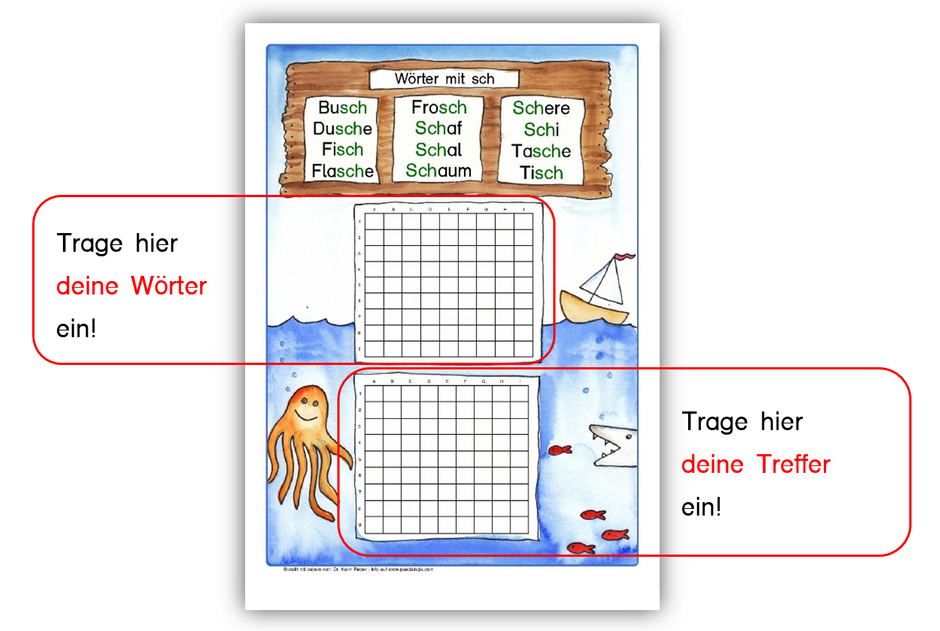
Zabulo Spiel-Werkstatt
Glückspilz
Wörtertreppe, Würfelschnecke, Würfelwelten
Lupenzauber
3 gewinnt
Duett, Terzett, Quartett
Labyrinth
Wörter versenken
Flipper, Froschalarm
Kugelfußball
Lösungsblatt / Wörterliste, Schreibblätter blanko

Slide 21
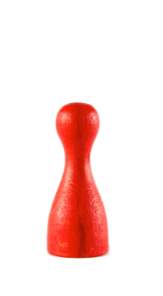
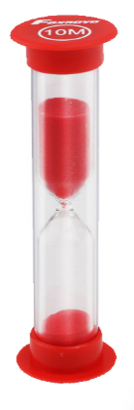
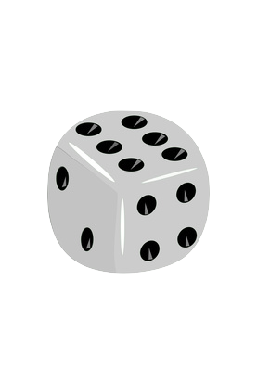
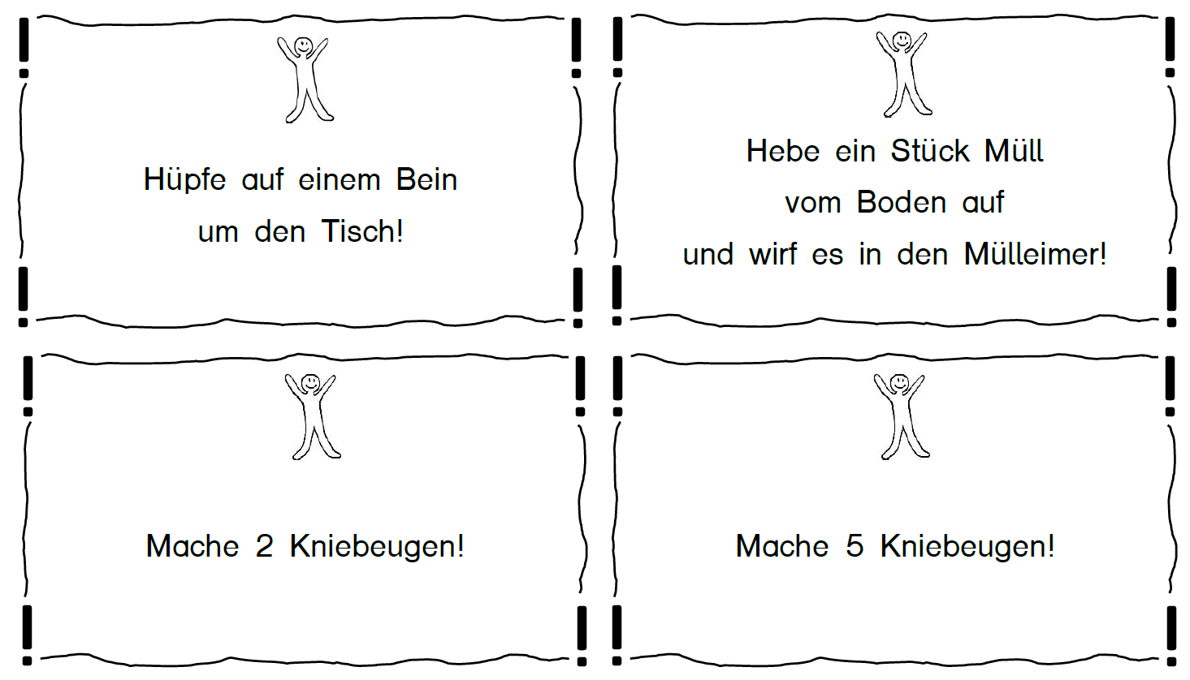
Wörtertreppe

Slide 22

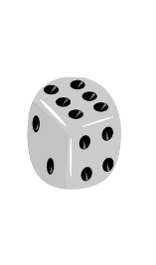

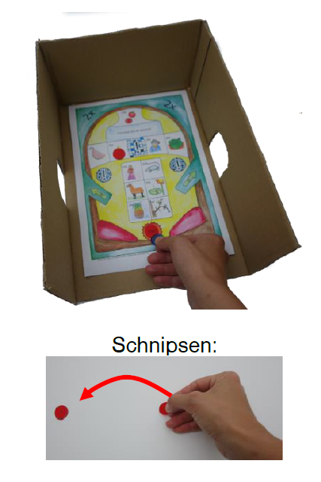
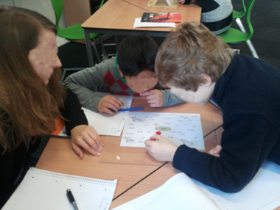
Flipper

Slide 23
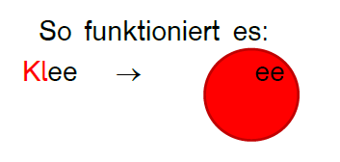
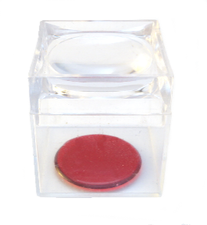
Lupenzauber
Das Besondere:
Das Wort verschwindet
unter dem roten Chip,
nur die Besonderheit
leuchtet die Lernenden an!
Jede/r SpielerIn hat einen Lupenzauber-Spielstein: eine Plastikdose mit Lupendeckel
Notes:
Als Spielstein dient ein Lupenzauber-Spielstein, bzw. eine "Plastikdose mit Lupendeckel", wie sie im geologischen Fachhandel erhältlich ist (eine Art Lupenglas; bitte im Internet nach "Plastikdose mit Lupendeckel" suchen, dann erscheinen einige Shops mit Bestellmöglichkeit). In die Dose wird ein roter, transparenter Plastikchip gelegt
Der Lupendeckel vergrößert die Rechtschreibbesonderheit nochmal und lässt sie ins Auge springen

Slide 24
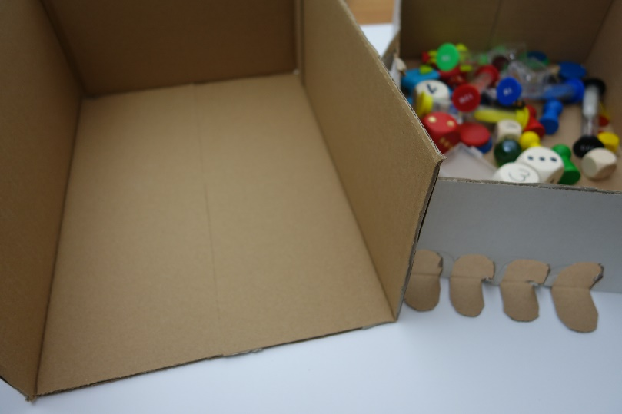
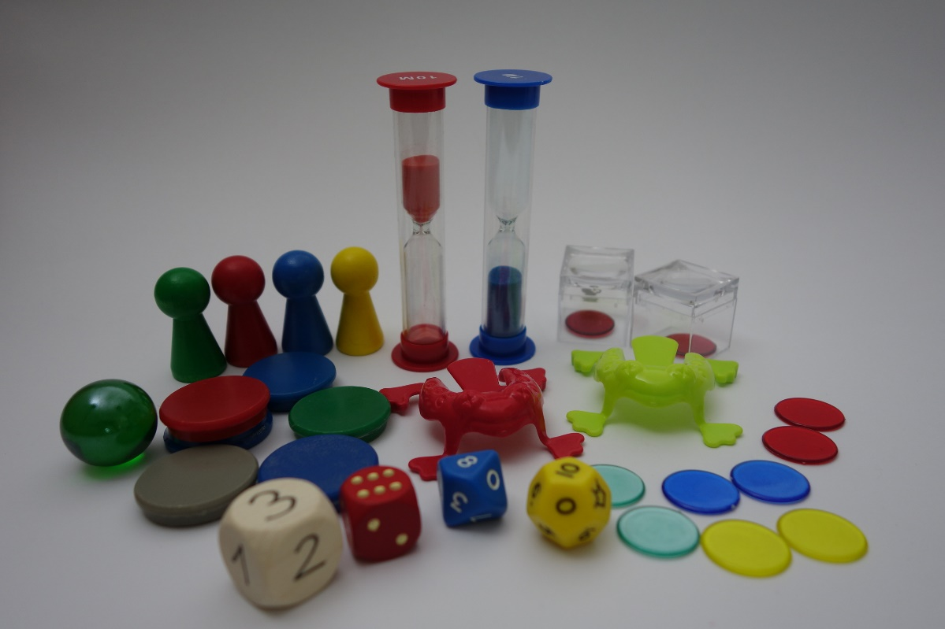
Spielmaterialien: Alltagszubehör
Kopierpapierkartons ☺

Slide 25
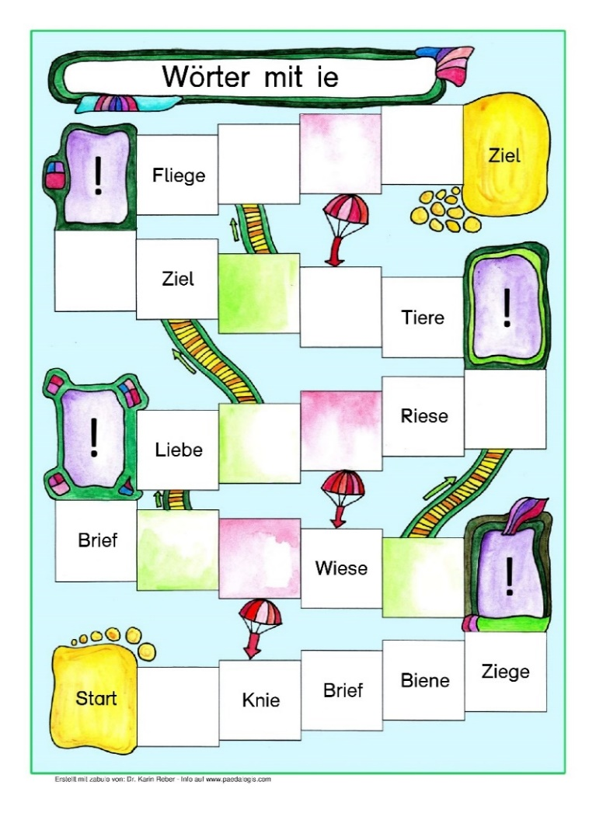

Farbig oder schwarz-weiß

Slide 26


2 Spielvarianten: Wort – Bild

Slide 27


Anleitungen in einfacher Sprache
Zentrale Regeln
Kommunikationsförderung: eigene Regeln finden!
Teilw. Erklärvideos in einfacher Sprache

Slide 28


Blankovorlagen ausdrucken
farbig oder bunt
Wenn keine Items hinzugefügt sind, wird eine Blankovorlage gedruckt

Slide 29




Lösungs- oder Schreibblätter
In verschiedenen Varianten
Anordnung passend zum Material

Slide 30
Passung über Aktionsfelder
Jedes Spiel hat Aktionsfelder: „!“
Verfügbare Aktionskartensätze: Lesen, Schreiben, Bewegung, Kreativität, …
Blanko-Vorlagen für eigene Aktionskartensätze
Jedes Spiel nochmal differenzieren, für die Gruppe oder Einzelne

Slide 31

Tipp: Plexiglasplatte statt laminieren!
Einfach eine Plexiglasplatte über den Spielbogen legen – laminieren entfällt!
Für A4-Spiele → A3-Platte
Im Karton → A3-Platte
z.B. Baumarkt oder im Internet: B&T Metall und Kunststoffhandel http://www.metall-kunststoffhandel.de
Acrylglas Platten transparent

Slide 32


Tipp: Differenzierung quantitativ: Spiellänge
… sowie individuelle Regelvariationen

Slide 33

Computerspiel-Werkstatt

Slide 34


Computerspiel-Werkstatt
Lautdetektiv
Zwillingspaare

Slide 35










Verschiedene Spielformen

Slide 36

Unmittelbares Feedback
Notes:
Falsche Begriffe werden noch einmal eingefordert
Neutrales Feedback

Slide 37


Fertig – Sprechen – weiter!
Notes:
Überprüfen-Haken anklicken: Richtig – Gelegenheit, um nochmal darüber zu sprechen (Metasprache)
Dann muss man nochmal klicken, damit es weitergeht
Hintergrund: Gelegenheit geben, nochmal über das Geübte zu sprechen, nochmal in Ruhe das Richtige ansehen!

Slide 38
Screening-Werkstatt

Slide 39
Screening-Werkstatt
Testbogen
Leseverstehen
Auswertungsbogen
Leseverstehen

Slide 40


Sprachverständnis
Sprachverständnis Wortebene zeigen: Zeige: Hund!
Sprachverständnis Wortebene ankreuzen: Wo ist: Hut? Kreuze an!

Slide 41



Leseverständnis – Rechtschreiben – aktiver Wortschatz
Leseverständnis Wortebene ankreuzen:
Lies! Kreuze richtig an!
Rechtschreiben – aktiver Wortschatz schreiben: Schreibe das Wort!
Aktiver Wortschatz benennen:
Was ist das? Das ist …

Slide 43


Notes:
Kreativ werden – Zeit sparen

Slide 44
Erklärvideo:
https://paedalogis.com/zabulo

Slide 45

Zabulo gibt es auch als App
für iPad (iOS)
Weitere Infos:
https://paedalogis.com/tablet-werkstatt
Apple App Store: https://apps.apple.com/de/app/zabulo/id1428700761

Slide 46



Lesetipp: Diklusive Lernwelten
https://leaschulz.com/diklusion/diklusive-lernwelten/

Slide 47



Lesetipp Wortschatz-förderung u.a. mit zabulo: mitSprache
https://paedalogis.com/wp-content/uploads/2021/07/mitSprache_2_21_Beitrag_Reber_web.pdf

Slide 48
Literatur
Csikszentmihalyi, M. (1995): Flow. Das Geheimnis des Glücks. Klett-Cotta: Stuttgart.
Kirch, M./Reber, K. (2014): Mit allen Kindern spielerisch richtig schreiben lernen. Das Spiel als inklusive Methode. In: Sache Wort Zahl 42, 43-49.
Reber, K. (2021): Sprachförderung mit digitalen Medien: Beispiele für den Bereich Grammatik. In: Schulz, L./Krstoski, I./Lüneberger, M./Wichmann, D. (Hrsg.): Diklusive Lernwelten. Visual Books, Dornstadt, 155-168. (erhältlich als kostenloses Open-Source-E-Book zum Download oder als Print-Buch, https://visual-books.com/diklusion bzw. https://leaschulz.com/diklusion/diklusive-lernwelten/)
Reber, K. (2021): Wortschatzförderung in Unterricht und Therapie: Reale und digitale Lernwelten verknüpfen. In: mitSprache 2, 5-24. https://paedalogis.com/wp-content/uploads/2021/07/mitSprache_2_21_Beitrag_Reber_web.pdf
Reber, K. (3/2023): Prävention von Lese- und Rechtschreibstörungen im Unterricht. Systematischer Schriftspracherwerb von Anfang an. Ernst Reinhardt Verlag, München/Basel.
Reber, K./Kirch, M. (2013): Richtig schreiben lernen. Kompetenzorientierter, inklusiver Rechtschreibunterricht. In: Praxis Sprache 4, 254-257. Download des Artikels, Download des Materials zum Artikel (u.a. Kompetenzprofile), Download des gesamten Themenheftes „Inklusion & Sprache“
Reber, K./Kirch, M. (2013): Kompetenzprofile Schriftspracherwerb & Rechtschreiben. Downloadmaterial in: Praxis Sprache 4, 254-257. Download: https://dgs-ev.de/fileadmin/Fachpublikationen/PS_4-2013/Reber_Kirch_Rechtschreibunterricht_ps_2013_04.pdf
Reber, K./Kirch, M. (2014): Richtig schreiben lernen: Kompetenzorientierter, inklusiver Rechtschreibunterricht. In: Sallat, St./Spreer, M./Glück, Ch. W. (Hrsg.): Sprache professionell fördern: kompetent-vernetzt-innovativ. Tagungsband zum Bundeskongress der Deutschen Gesellschaft für Sprachheilpädagogik in Leipzig, 114-120. Artikel zum Download
Reber, K./Kirch, M. (2014): Zielgerichtet Fördern und Fordern in heterogenen Klassen. Rechtschreibfähigkeiten kompetenzorientiert entwickeln. In: Pädagogik 3, 30-35.
Reber, K./Steidl, M. (2016): Computerprogramm zabulo. Individuelle Lernmaterialien selbst erstellen. Paedalogis: Weiden. http://www.paedalogis.com
Reber, K./Steidl, M. (2020): App zabulo. Paedalogis: Weiden. https://apps.apple.com/us/app/zabulo/id1428700761
Reber, K./Wildegger-Lack, E. (2020): Sprachförderung mit digitalen Medien: Von real bis digital. Idstein: Schulz-Kirchner Verlag.

Slide 49
Rechtehinweis
Die Präsentation darf für Fortbildungszwecke benutzt, adaptiert und weitergegeben werden, eine kommerzielle Nutzung ist untersagt, vgl. Lizenz CC-BY-NC-SA
Das verwendete Bildmaterial sowie die beschriebene Software ist urheberrechtlich geschützt und bedarf der Quellenangabe: Bilder und Screenshots aus zabulo – http://www.paedalogis.com
Eine anderweitige Verwendung als für Fortbildungszwecke bedarf der Rücksprache mit dem Urheber.
Urheber: paedalogis
Weitere Informationen: http://www.paedalogis.com
Rückfragen: service@paedalogis.com

